Slide 1
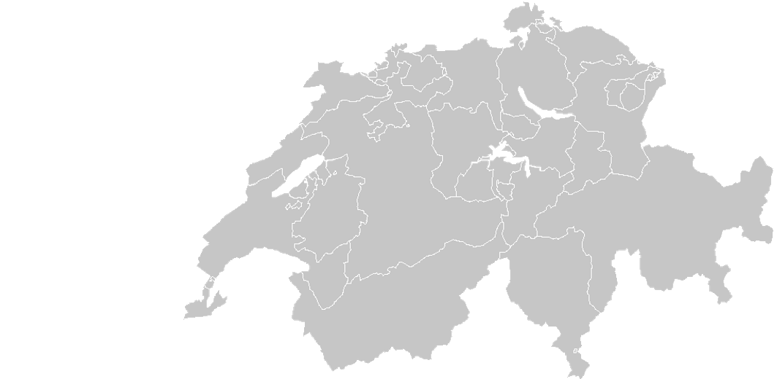
GEOGRAFIE
Deutsch

Slide 2
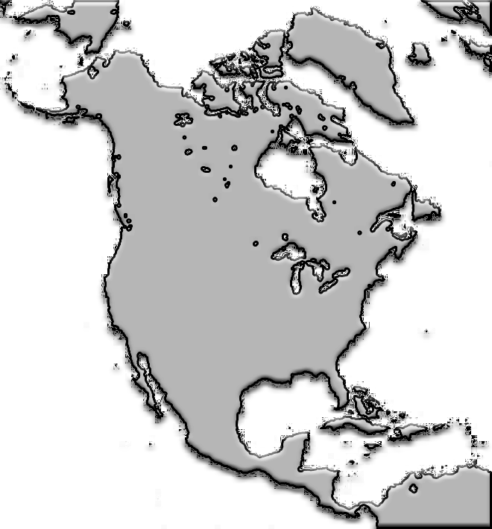
GEOGRAPHY
English

